Slide 1
FYS2130
Svingninger og bølger
Lasse Clausen
08.03.2018

Slide 2
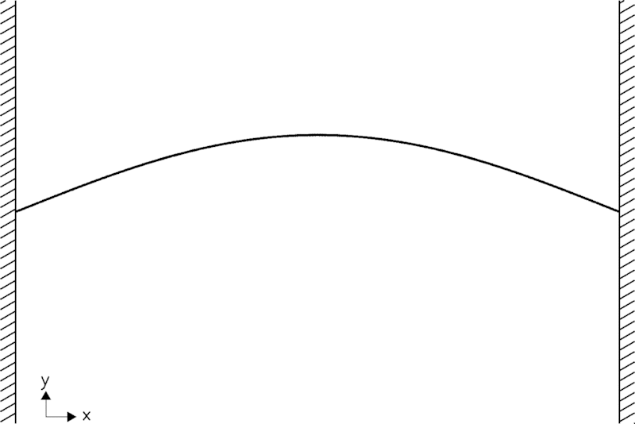
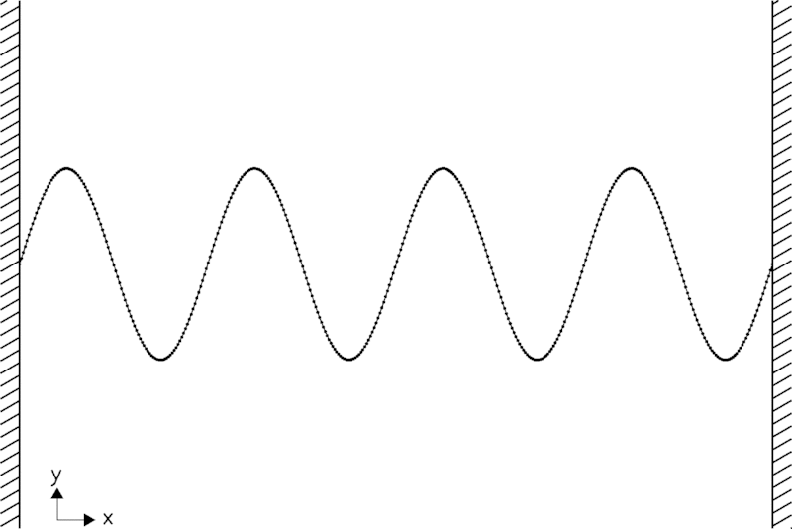
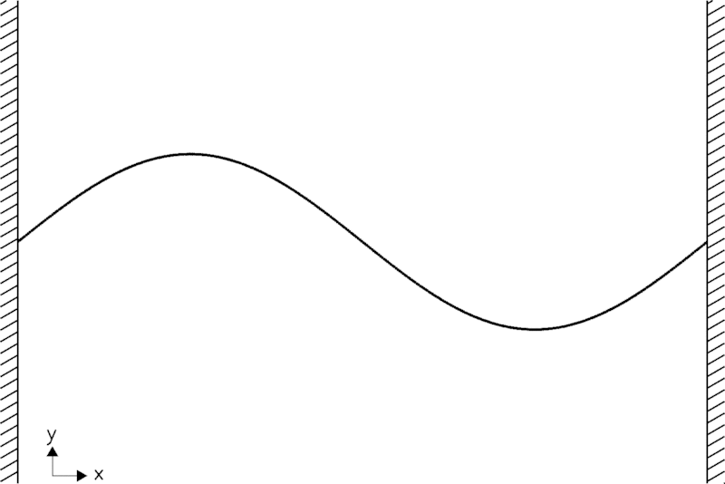
Stående bølger

Slide 3
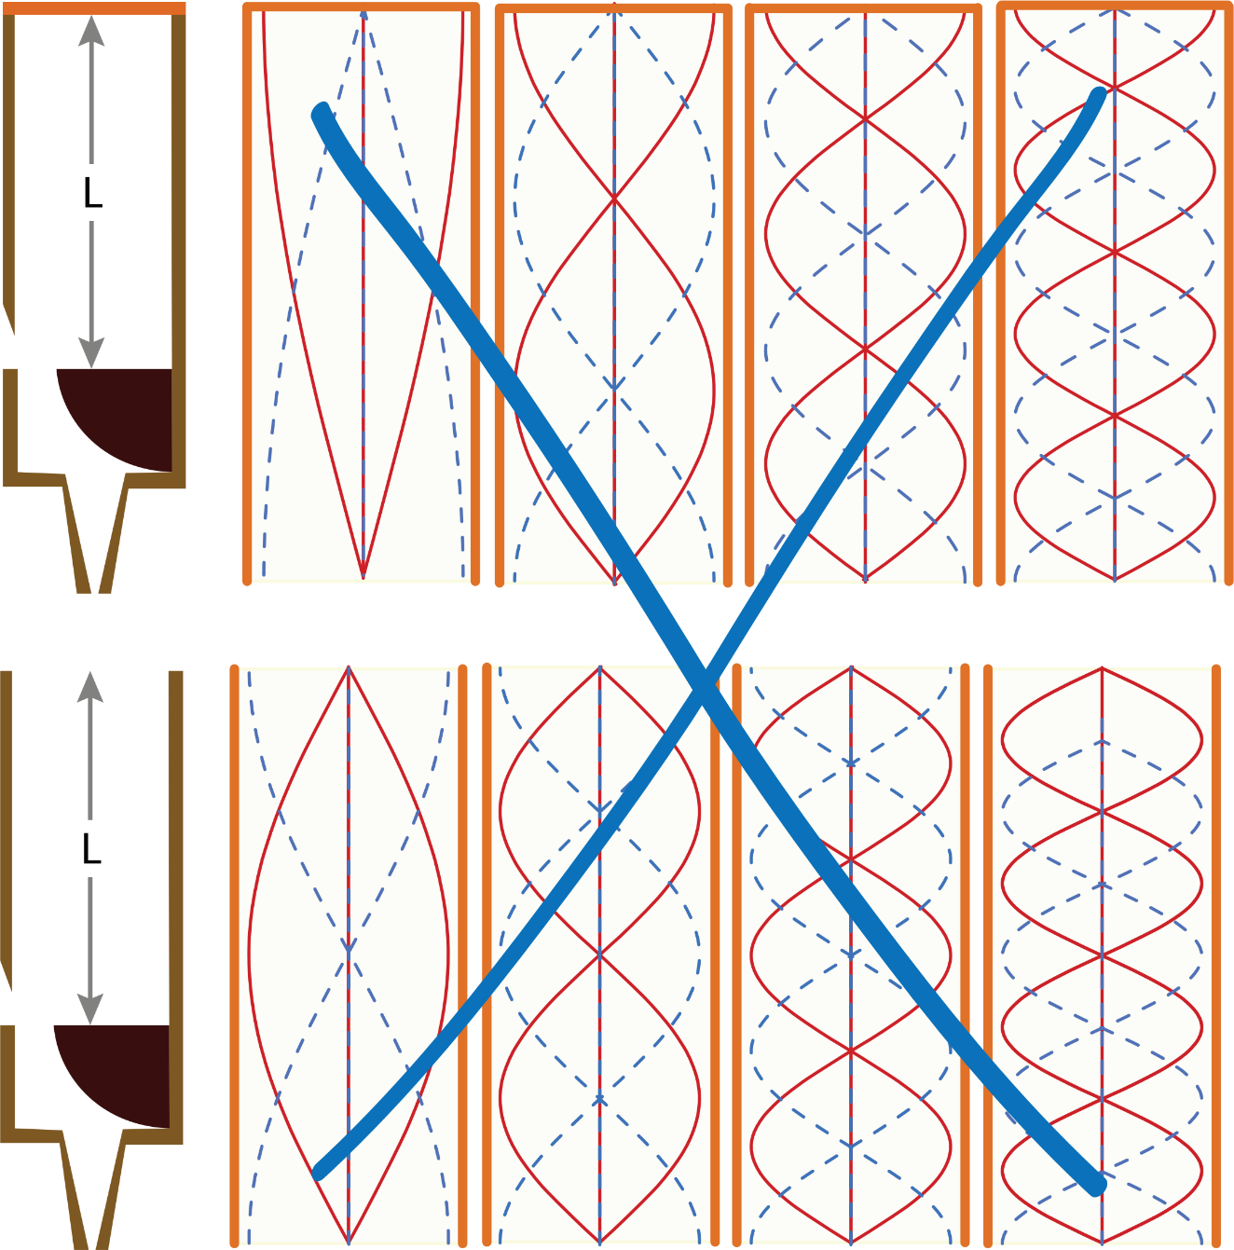
Musikinstrumenter

Slide 4
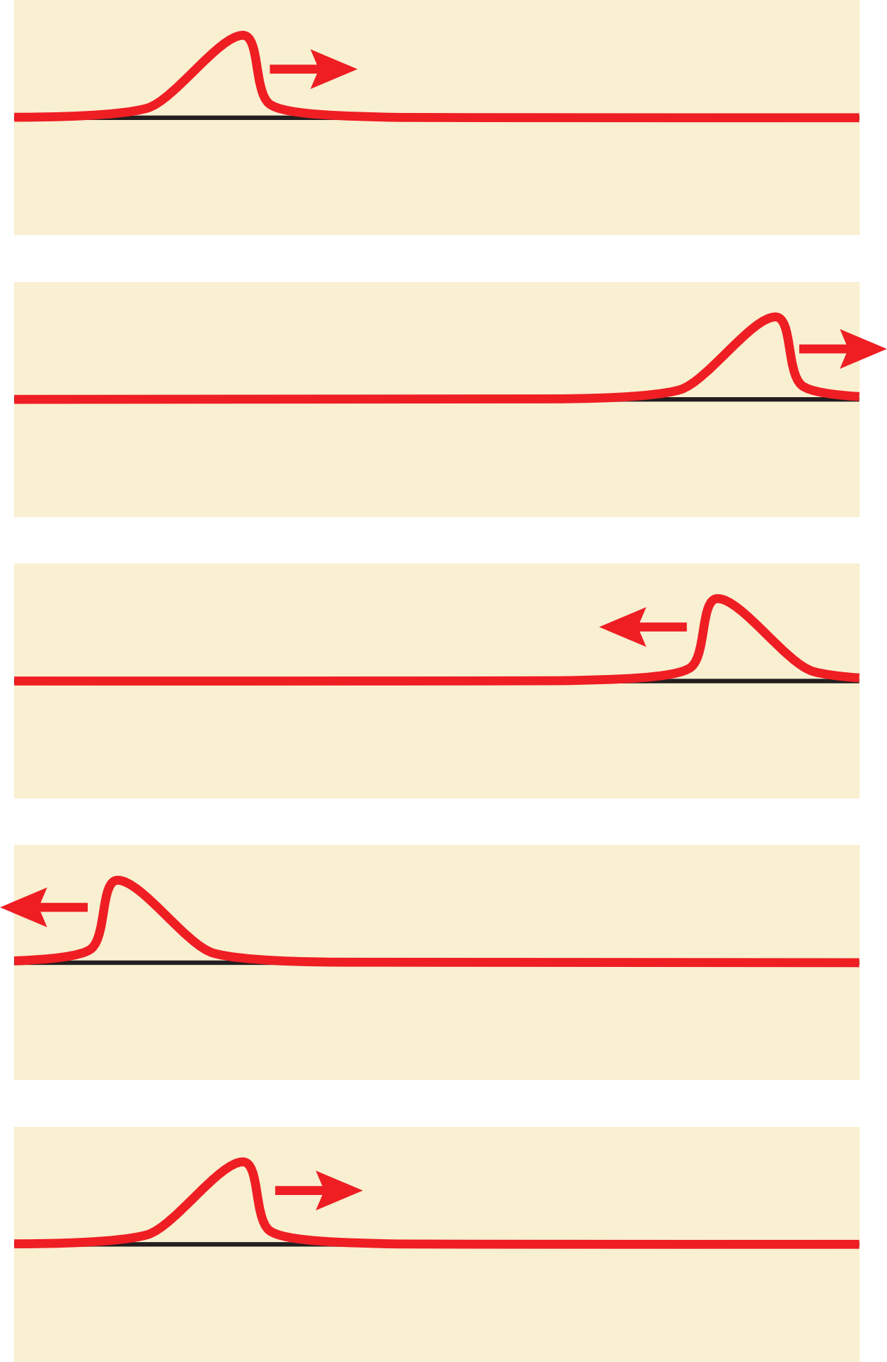
Kvantiserte bølger

Slide 5
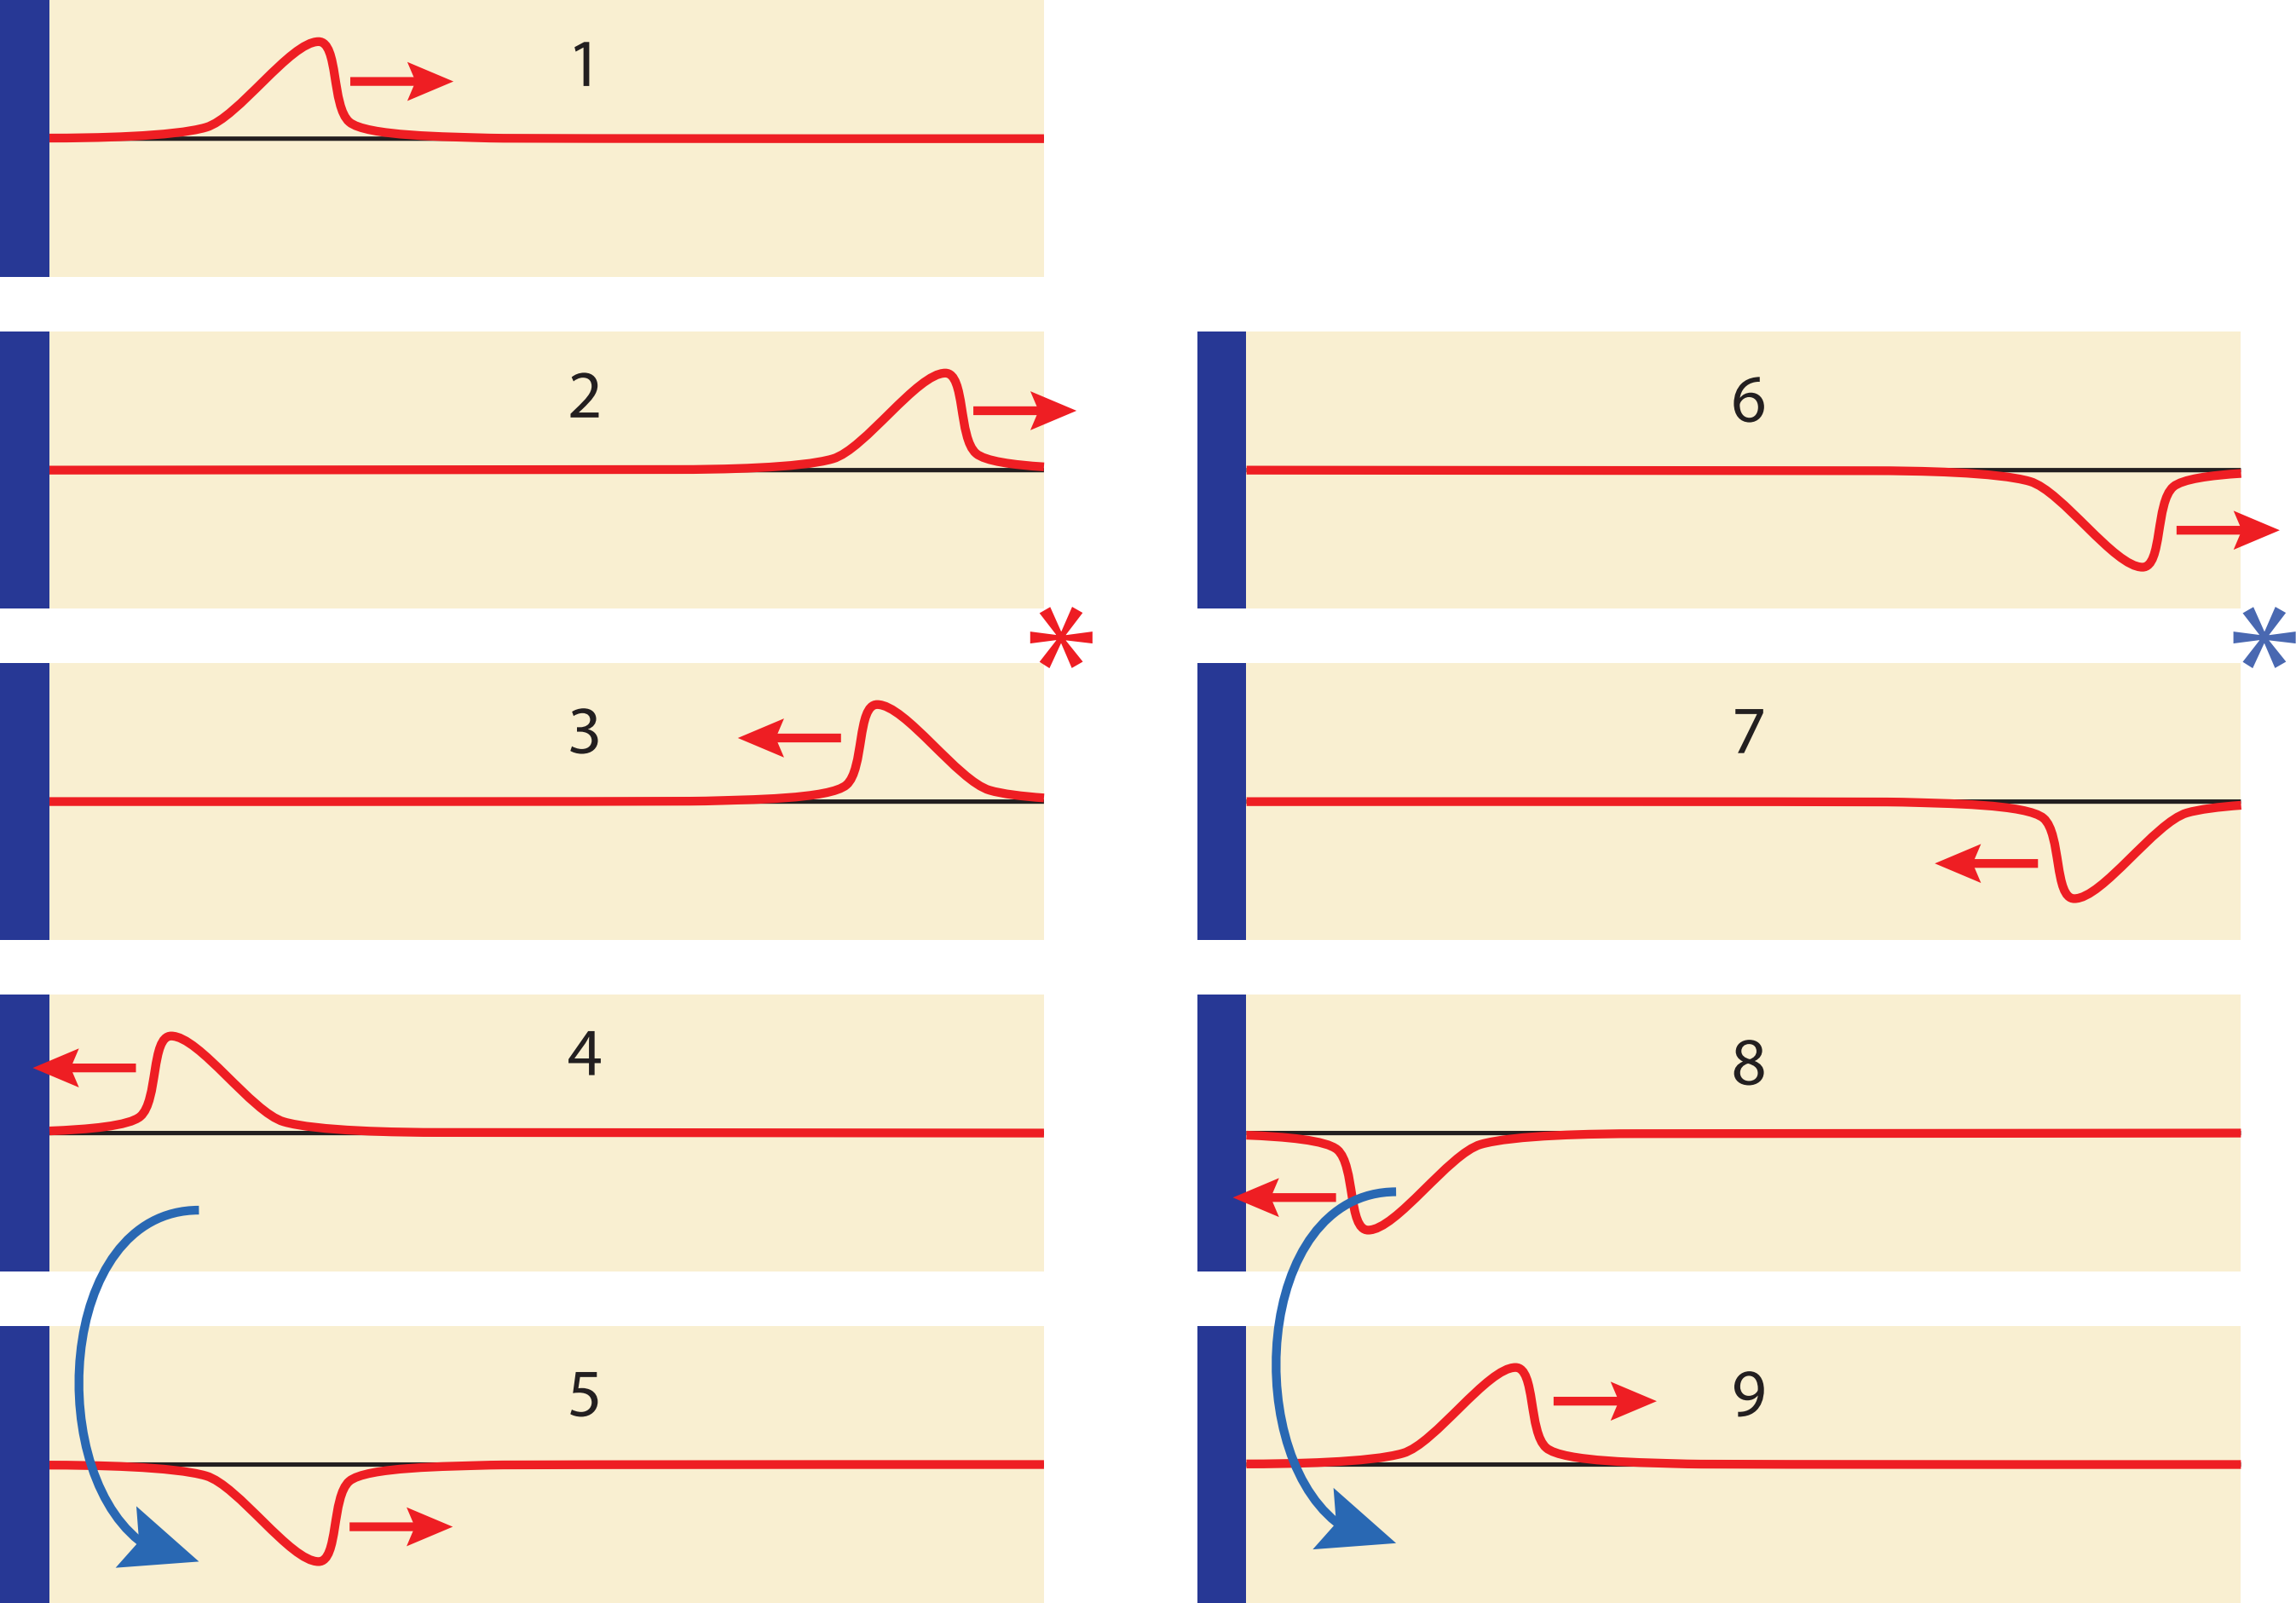
Kvantiserte bølger

Slide 6
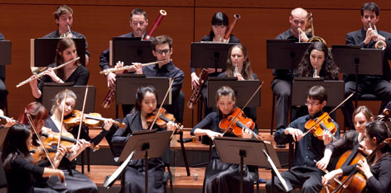
Musikinstrumenter

Slide 7
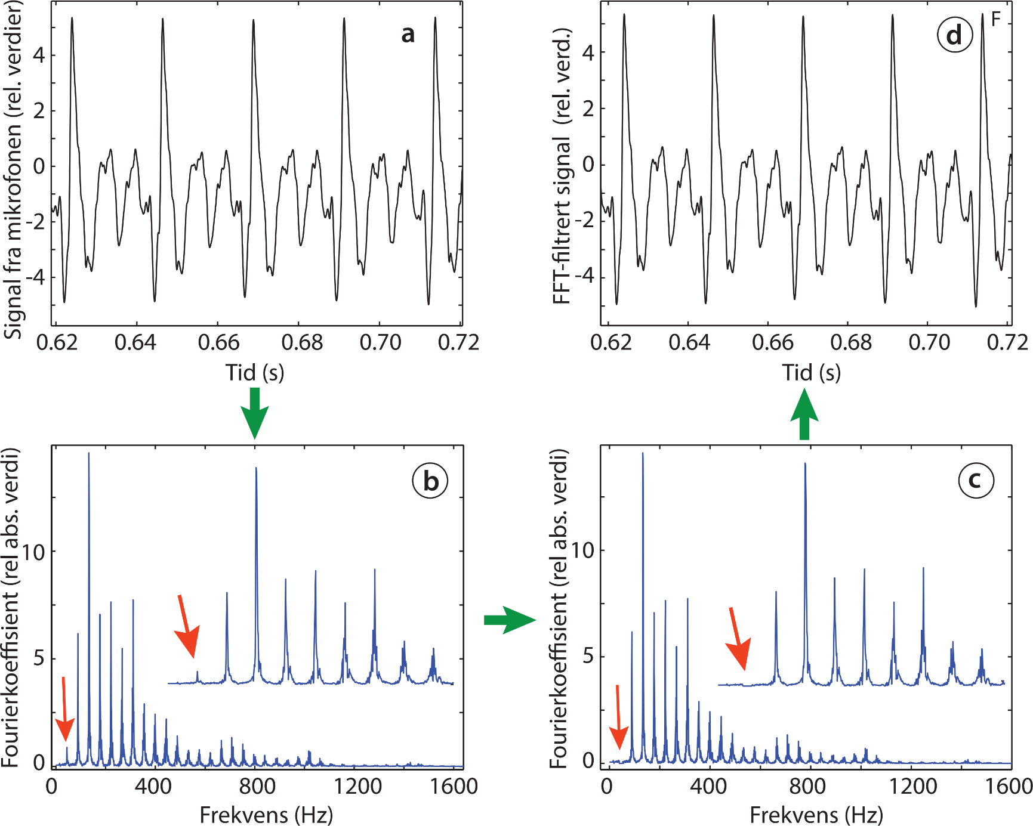
French Horn

Slide 8
Lydintensitet

Slide 9
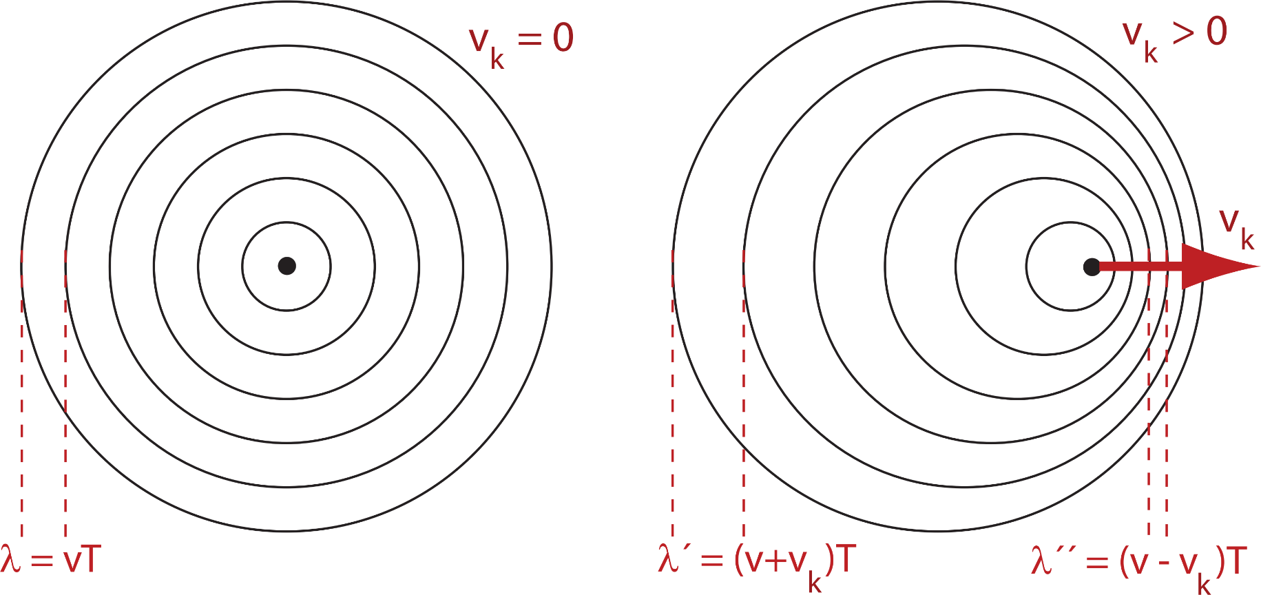
Doppler-effekt

Slide 10
Doppler-effekt

Slide 11
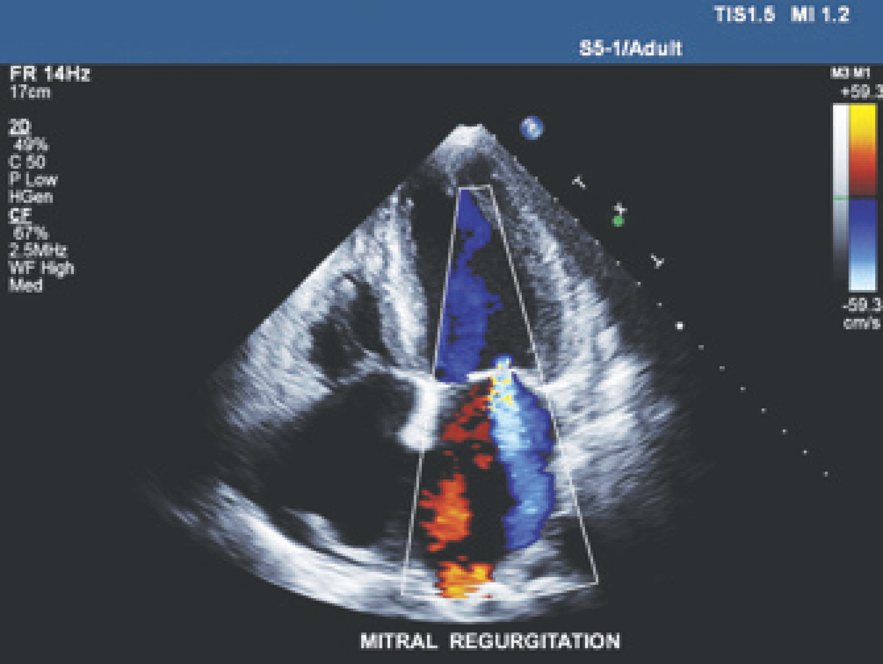
Doppler-effekt

Slide 12
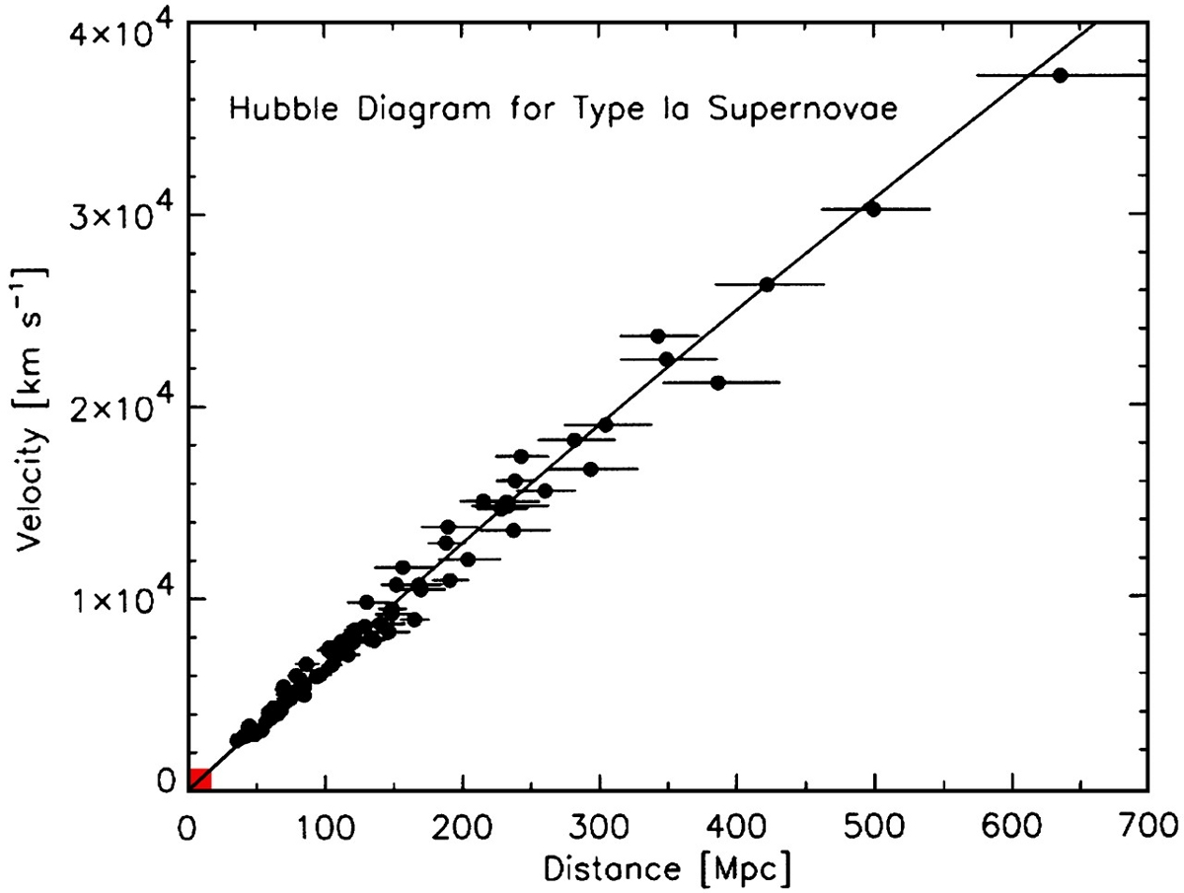
Doppler-effekt

Slide 13
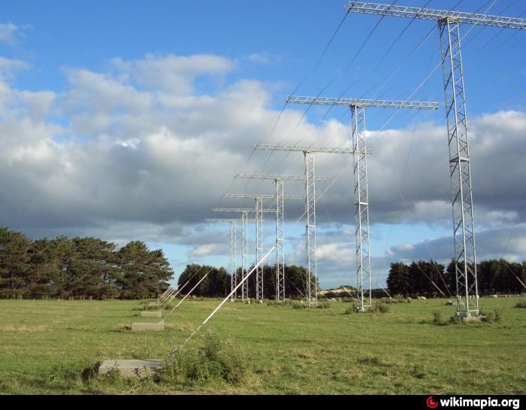
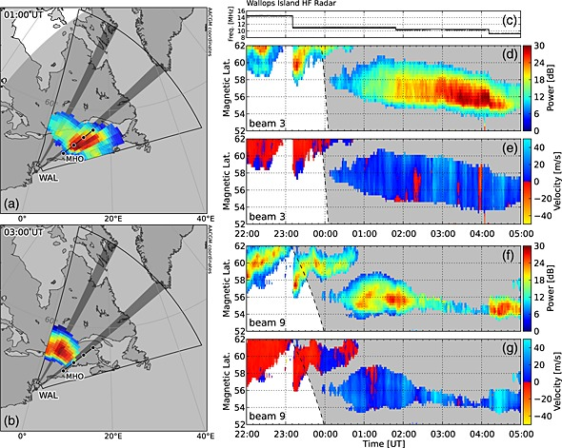
Doppler-effekt

